Slide 1
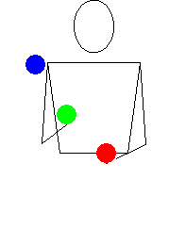
শুভেচ্ছা সবাইকে

Slide 2
পরিচিতি
মোঃ ইসমাইল আলি
সহকারি শিক্ষক
দাসউরা সিনিয়র আলিম মাদ্রাসা
বিয়ানিবাজার, সিলেট
মোবাইল- 01৭৩৪৩৪৬৫০৩

Slide 3
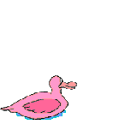
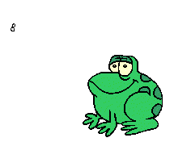
o2
co2

Slide 4
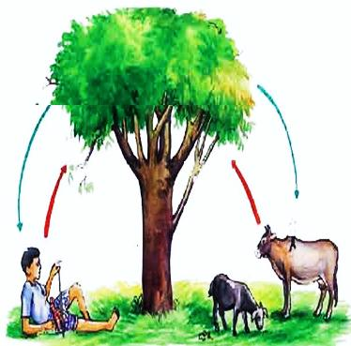
পরিবেশে উপাদানের আন্তঃসম্পর্ক
বিজ্ঞান-- পৃষ্ঠা : ১28-129

Slide 5
শিখনফল
এই পাঠ শেষে শিক্ষার্থীরা ---
১.পরিবেশের উপাদানের আন্তঃসম্পর্ক ব্যাখ্যা করতে পারবে
2. পরিবেশের ভারসাম্য রক্ষায় পরিবেশের উপাদানসমূহের আন্তঃসম্পর্ক ব্যাখ্যা করতে পারবে
৩. পরিবেশের উপাদাসমূহের পারস্পরিক নির্ভরশীলতার উদাহরণ তৈরী করতে পারবে ।

Slide 6
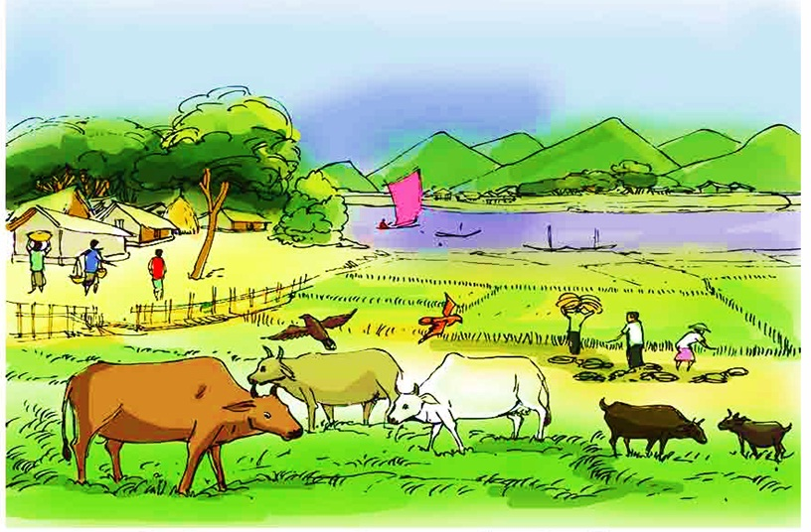
পরিবেশের আন্তঃসম্পর্ক কী?
চিত্রে পরিবেশের কী কী উপাদান দেখতে পাচ্ছ ?
চিত্রের জীব উপাদানগুলো কেন অজীব উপাদানের উপর নির্ভরশীল ?
এই উপাদানগুলোর একটির অভাব হলে কোন অসুবিধা হবে কী ?
বেঁচে থাকার জন্য জীব ও জড় উপাদানের আদান প্রদান চলছে ।এটিই পরিবেশের আন্তঃসম্পর্ক ।

Slide 7
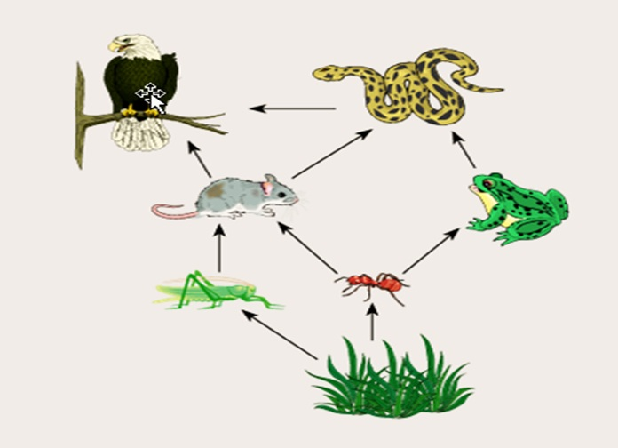
চিত্রের প্রাণীগুলো কিভাবে একে অপরের সাথে সম্পর্কযুক্ত ?

Slide 8
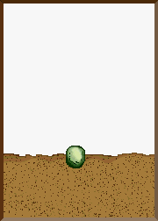
প্রজাপতি মধু সংগ্রহের পাশাপাশি উদ্ভিদের আর কী কী উপকার করে ?
চিত্রটিতে প্রজাপতি কী করছে?
উদ্ভিদ ও প্রাণীর নির্ভরশীলতা:
কেন মধু সংগ্রহ করছে?
প্রজাপতি মধু সংগ্রহ করছে।
উদ্ভিদের পরাগায়ন ঘটায়
উদ্ভিদের বংশবিস্তার করে
জীবন ধারণের জন্য

Slide 9
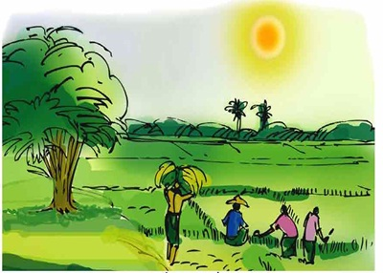
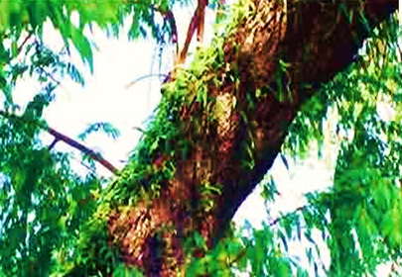
দলগত কাজ
সময়: 2মি. +১০ মি.
চিত্র: ক
চিত্র :খ
চিত্র ক.পরিবেশের উপাদানের আন্তঃসম্পর্ক(মানুষ,গাছ,সূর্য,মাটি,বায়ু) ছক আকারে লিখ
চিত্র খ. উদ্ভিদ ও প্রাণীর নির্ভরশীলতার ৫টি উদাহরণ তৈরী কর ।

Slide 10
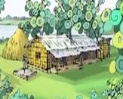
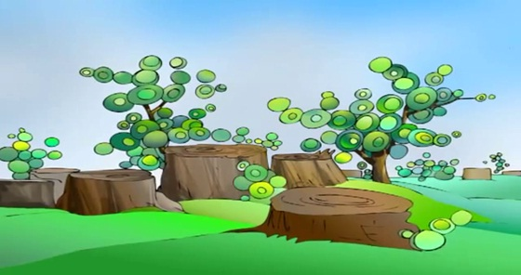
বাড়ির কাজ
চিত্রের কর্মকান্ডের ফলে পরিবেশে কোন উপাদান বেড়ে যাবে বলে তুমি মনে করছ ,কেন ?

Slide 11
এসো একটি করে হলেও গাছ লাগাই ।
ধন্যবাদ

